Slide 1
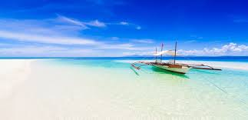
SVOJSTVA I BOGATSTVO MORA
Kukas Bojana, prof. defektolog

Slide 2
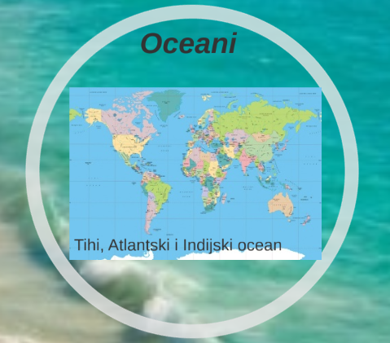
SVJETSKO MORE
SVJETSKO MORE JEDINSTVENA JE I POVEZANA CJELINA SLANE VODE.

Slide 3
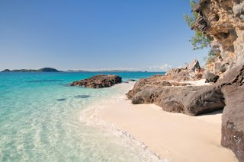
OBALA
POJAS IZMEĐU KOPNA I MORA ZOVE SE OBALA.

Slide 4
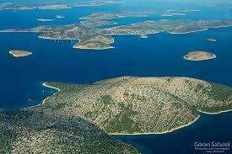
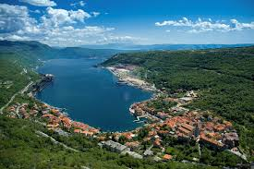
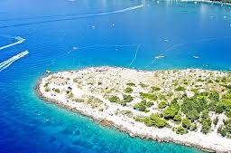
RAZVEDENA OBALA
RAZVEDENA OBALA: BROJNI OTOCI, POLUOTOCI, ZALJEVI I UVALE.

Slide 5
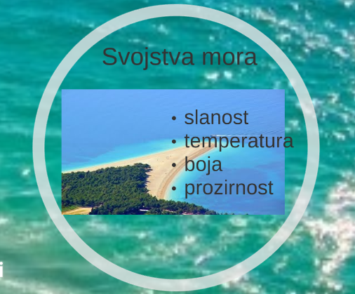
OSNOVNA SVOJSTVA MORA
OSNOVNA SVOJSTVA MORA JESU:SLANOĆA, TEMPERATURA, BOJA I PROZIRNOST.

Slide 6
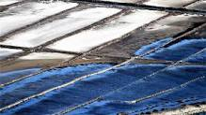
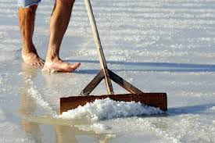
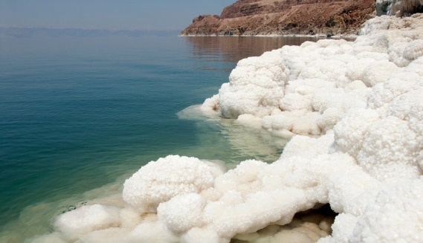
SLANOĆA MORA
SLANOĆA MORA OVISI O KOLIČINI OTOPLJENE SOLI U VODI.
SOLANA NA PAGU , NINU I STONU.

Slide 7
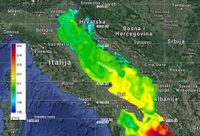
TEMPERATURA MORA
NAJTOPLIJA SU MORA OKO EKVATORA, OKO POLOVA SU NAJHLADNIJA.
JADRANSKO MORE UBRAJA SE U TOPLA MORA.

Slide 8
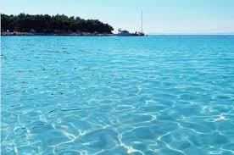
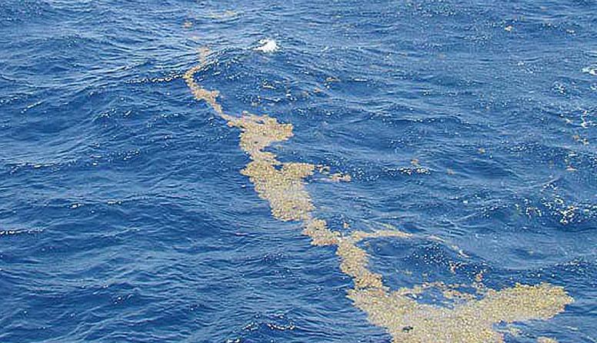
PROZIRNOST MORA
JADRANSKO MORE JE PROZIRNO.
HLADANA MORA SU MANJE PROZIRNA, A TOPLA MORA SU PROZIRNIJA JER NEMAJU PUNO PLANKTONA I RIBA.

Slide 9
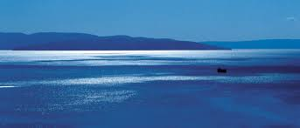
BOJA MORA
JADRANSKO MORE ČESTO ZOVEMO PLAVI JADRAN ZBOG NJEGOVE PLAVE BOJE.TO SVOJSTVO PROIZLAZI IZ ČISTOĆE, BOGATSTVA ŽIVOTA U MORU I DUBINI VODE.

Slide 10
DOMAĆI URADAK
PROČITATI U UDŽBENIKU NASTAVNU JEDINICU – GIBANJE MORA.
RIJEŠITI ZADANE ZADATKE U UDŽBENIKU.

